Slide 1
Zaawansowane bazy danych i hurtownie danych Zawansowane aspekty języka SQL i TSQL – zajęcia nr 3,4
Szymon Zabiełło

Slide 2
Agenda
Temat zajęć – ETL/ELT
Teoria
Praca nad projektem ‘Superstore’

Slide 3
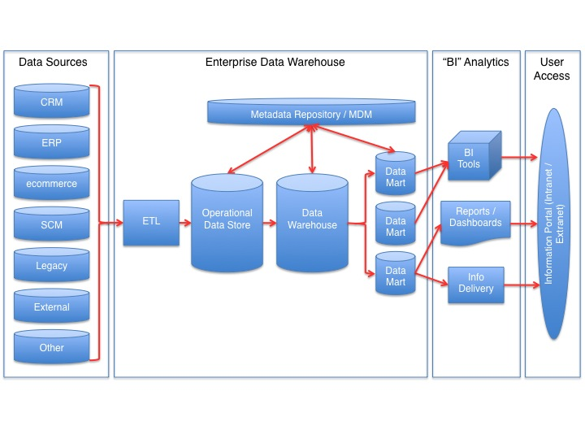
Hurtownie Danych - architektura

Slide 4
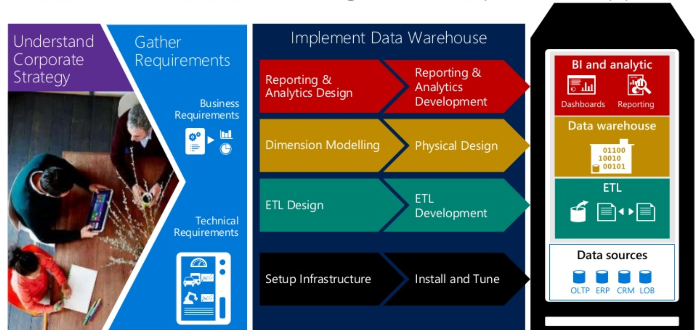
Hurtownie Danych - implementacja

Slide 5
Zmiana paradygmatu Analizy Danych
Tradycyjne podejście – Data Warehouse:
Structure > Ingest > Analyze
Nowe podejście – Data Lake:
Ingest > Analyze > Structure

Slide 6
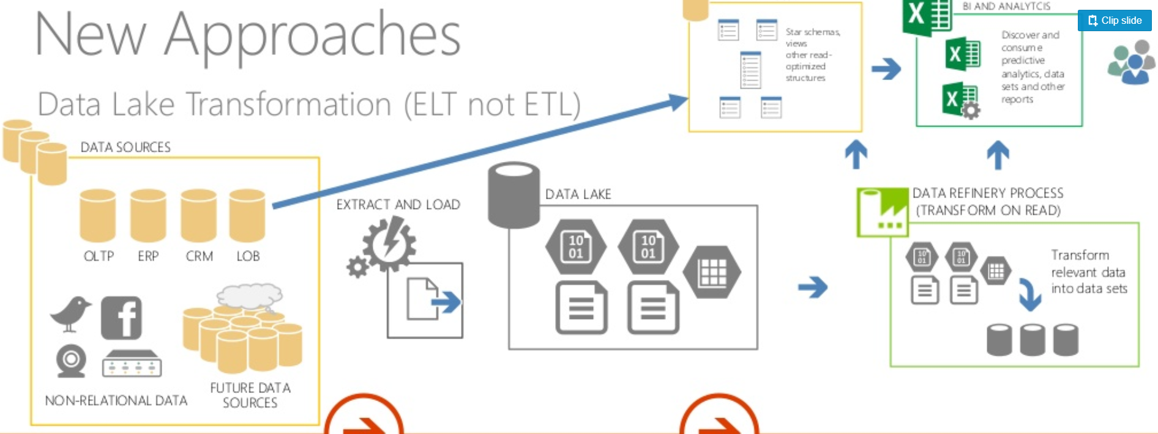
Hurtownie Danych – nowa architektura

Slide 7
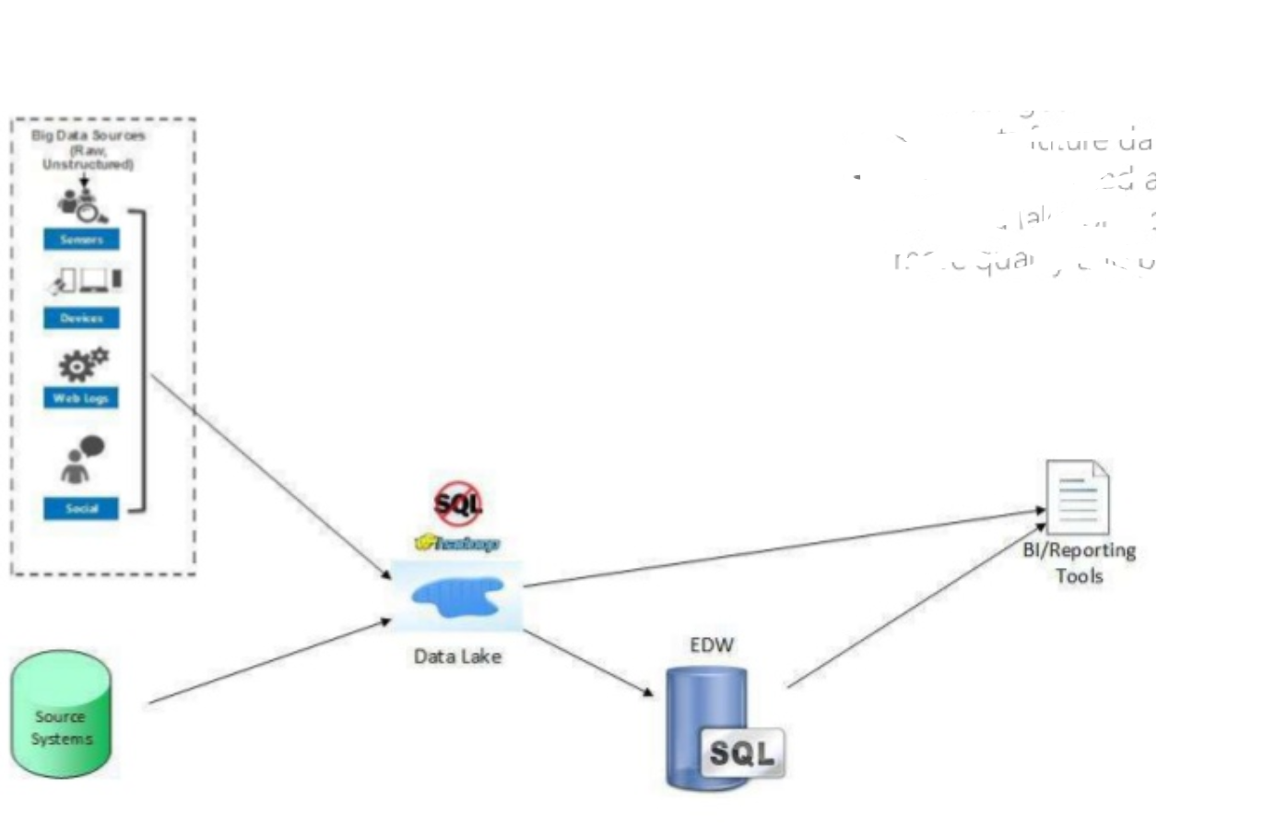
Hurtownie Danych – nowa architektura

Slide 8
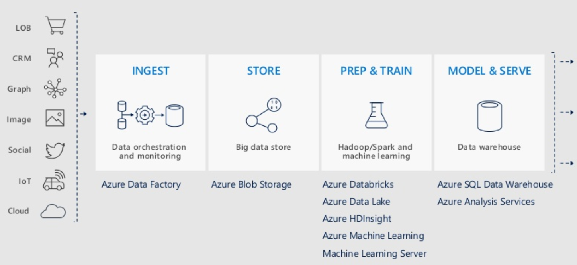
Microsoft Big Data and Data Warehouse
Notes:
https://www.jamesserra.com/presentations/

Slide 9
Zmiana paradygmatu Analizy Danych
Data Warehouse:
ETL (Extract > Transform > Load)
Data Lake:
ELT (Extract > Load > Transform)

Slide 10
Extraction
Full Extraction
Incremental Extraction
Logika oparta np. on kolumnę z timestampem ostatniej ekstrakcji
Pełna ekstrakcja i porównanie danych z Hurtownią w celu określenia delty

Slide 11
Extraction
Change Data Capture
i.e. only the data that has changed since the last extraction (the data that has been modified in the past 24 hours)
If CDC is possible, the extraction process (as well as all downstream operations in the ETL process) can be much more efficient because it must extract a much smaller volume of data
For many source systems, identifying the recently modified data may be difficult. Enabling techniques on source systems side are i.e. Timestamps, Partitioning, Triggers

Slide 12
Extraction
Online Extraction
The data is extracted directly from the source system itself
Offline Extraction
Flat files
log files
Stream Processing
Apache Kafka
Apache Storm

Slide 13
Transportation in Data Warehouses
A source system to a staging database
A staging database to a data warehouse
A data warehouse to a data mart

Slide 14
Transportation in Data Warehouses
Flat Files - FTP/SFTP
Querying source systems
Transportable Tablespaces (Oracle)

Slide 15
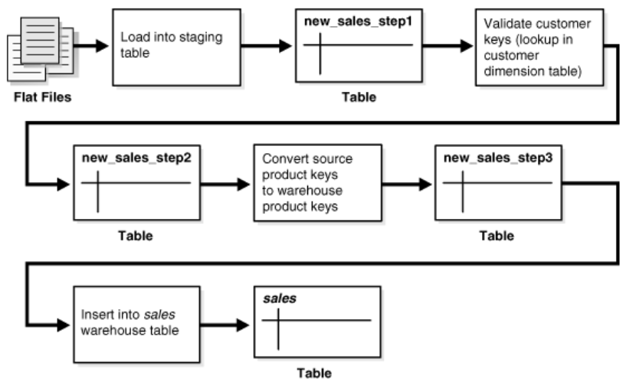
Transformation
Multistage Data Transformation

Slide 16
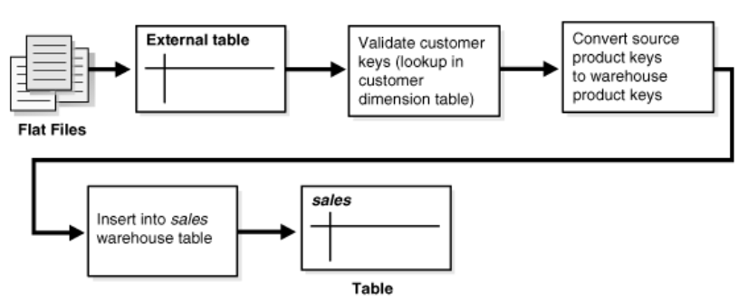
Transformation
Pipelined Data Transformation

Slide 17
Transformation
T-SQL, PL-SQL
Bulkinsert
Merge
Insert ALL
Multitable insert
...
ETL tool

Slide 18
Logging and Exceptions Handling
Business Rule Violations
Data Rule Violations (Data Errors)

Slide 19
Parameterize
Connection strings
For example, you could have a parameter that defines an environment that you want to run in. Instead of creating a seperate job for each environment, you would simply change the environment parameter, instead of repeating the same work again
Values of selection criteria
Etc.

Slide 20
Scheduler
SQL Server Agent
Batch script + Windows Task Manager

Slide 21
7 Skills Every ETL Developer Should Have
ETL Tools/Software
SQL
Parameterization
Scripting Language (Python, Perl, and Bash)
Organization
Creativity
Debugging/Problem Solving

Slide 22
Projekt Superstore
Source system
Landing database
Data Warehouse
csv, txt
T-SQL, SSIS
T-SQL, SSIS
Notes:
https://dba.stackexchange.com/questions/220704/sql-server-stored-procedure-slowly-changing-dimension

Slide 23
Landing Database
CREATE_DATABASE
Wykonaj skrypty znajdujące się w folderach
Notes:
https://dba.stackexchange.com/questions/220704/sql-server-stored-procedure-slowly-changing-dimension

Slide 24
Landing Database
1. Stwórz procedurę, która ładuje dane z systemu źródłowego do tabeli DIM_CUSTOMER_LANDING
Notes:
https://dba.stackexchange.com/questions/220704/sql-server-stored-procedure-slowly-changing-dimension

Slide 25
DW
CREATE_DATABASE
Wykonaj skrypty znajdujące się w folderach
Notes:
https://dba.stackexchange.com/questions/220704/sql-server-stored-procedure-slowly-changing-dimension

Slide 26
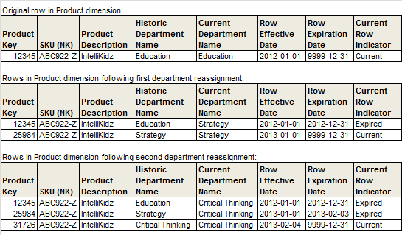
Tabele Wymiarów – SCD II
Notes:
https://en.wikipedia.org/wiki/Slowly_changing_dimension

Slide 27
Ładowanie tabel wymiarów - SCD II
1. Załaduj nowe rekordy
2. Zamknij rekordy, które mają być zaktualizowane
3. Załaduj zaktualizowane rekordy
Notes:
https://dba.stackexchange.com/questions/220704/sql-server-stored-procedure-slowly-changing-dimension

Slide 28
Ładowanie tabel wymiarów - SCD II
Ćwiczenie
Notes:
https://dba.stackexchange.com/questions/220704/sql-server-stored-procedure-slowly-changing-dimension

Slide 29
Ładowanie tabel wymiarów - SCD II
Utwórz procedurę, która zasila tabelę DIM_CUSTOMER
Notes:
https://dba.stackexchange.com/questions/220704/sql-server-stored-procedure-slowly-changing-dimension

Slide 30
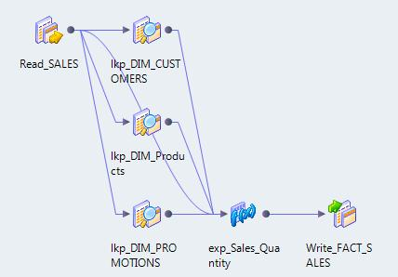
Ładowanie tabeli faktu
Notes:
https://dba.stackexchange.com/questions/220704/sql-server-stored-procedure-slowly-changing-dimension

Slide 31
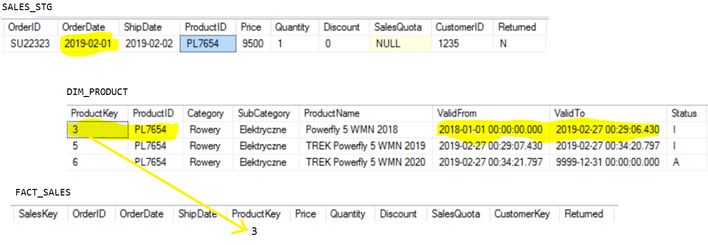
Ładowanie tabeli faktu – dimension lookup
Notes:
http://www.sqlservercentral.com/articles/Design+and+Theory/2769/

Slide 32
Ładowanie tabeli faktu
Ćwiczenie
Notes:
http://www.sqlservercentral.com/articles/Design+and+Theory/2769/

Slide 33
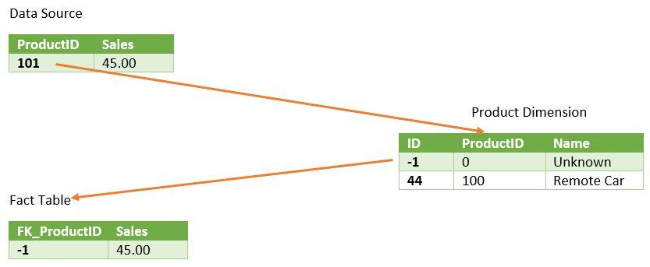
Early arriving dimension

Slide 34
Ładowanie tabeli faktu
Dodaj funkcjonalność Early arriving dimension
1. Utwórz tabele SALES_WRK, która ma takie same pola jak FACT_SALES
2. W procedurze proc_FactSalesLoad dodaj kod, który
wykona insert rekordów do tabeli SALES_WRK, które mają wartość NULL w polach pobieranych z DIM tables
Notes:
http://www.sqlservercentral.com/articles/Design+and+Theory/2769/

Slide 35
Ładowanie tabeli faktu
Dodaj funkcjonalność Early arriving dimension
3. W procedurze proc_FactSalesLoad dodaj kod, który
wykona insert z tabeli SALES_WRK do FACT_SALES
Notes:
http://www.sqlservercentral.com/articles/Design+and+Theory/2769/

Slide 36
Orchestration

